Slide 1
AI HARNESS · 5H LECTURE
AI Harness
AI에게 일을 맡기기 전에 만들어야 하는 것
30년째 코드를 짜고 있는 개발자가, AI와 일하는 방식을 다시 설계한 기록
01 / 70
Notes:
이 강의는 AI를 더 잘 믿는 법이 아니라, 믿지 않고도 함께 일할 환경을 만드는 법을 다룬다. 주니어가 검증할 수 있는 만큼만 맡길 수 있다는 순서를 먼저 제시한다.
전환: 먼저 AI 코딩을 둘러싼 두 개의 원문에서 출발한다.
예상 시간: 4분
[Sources]
- harness/01-하네스란무엇인가.md

Slide 2
진짜 질문은 ‘쓰느냐’가 아니다
내 코드베이스의 어디까지를 AI에게 넘길 것인가?
왜 HARNESS인가
02 / 70
Notes:
AI 사용 여부를 찬반으로 나누면 실제 설계 문제를 놓친다. 핵심은 위임 경계, 실패 비용, 검증 가능성을 함께 판단하는 것이다.
전환: 카파시는 무엇이 가능해졌는지 선언했다.
예상 시간: 4분
[Sources]
- harness/01-하네스란무엇인가.md

Slide 3
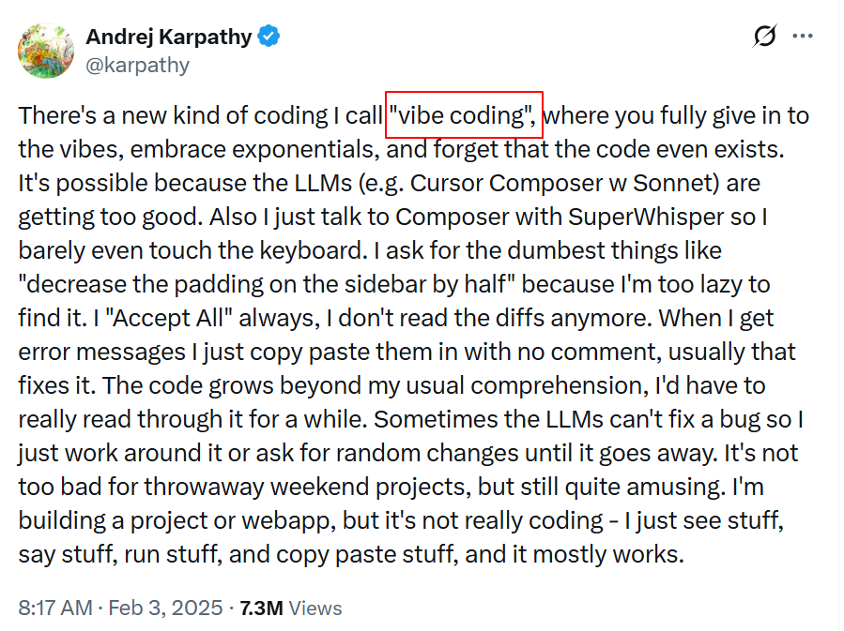
03 / 70
Notes:
해석을 덧붙이지 않고 원문을 잠시 읽게 한다. ‘코드의 존재 자체를 잊는다’는 표현과 throwaway project라는 조건을 눈여겨보게 한다.
전환: 다음 장에서 이 원문이 무엇을 선언했는지 한 문장으로 정리한다.
예상 시간: 4분
[Sources]
- harness/01-하네스란무엇인가.md
- harness/images/AndrejCarpathy.png
- https://x.com/karpathy/status/1886192184808149383

Slide 4
카파시는 가능성을 선언했다
자연어로 말하면 코드가 나오는 시대
코드의 존재를 잊고 흐름에 몸을 맡긴다
왜 HARNESS인가
04 / 70
Notes:
이 장은 카파시의 주장을 평가하는 자리가 아니다. 무엇이 가능해졌는지에 대한 선언으로만 읽는다. 실무 경계는 다음 원문에서 대비한다.
전환: 토발즈는 선언 대신 커밋을 남겼다.
예상 시간: 4분
[Sources]
- harness/01-하네스란무엇인가.md

Slide 5
$ git show --format=fuller 93a7256
토발즈의 커밋 원문
Merge branch 'antigravity'
This is Google Antigravity fixing up my visualization tool (which was
also generated with help from google, but of the normal kind).
It mostly went smoothly, although I had to figure out what the problem
with using the builtin rectangle select was. After telling antigravity
to just do a custom RectangleSelector, things went much better.
Is this much better than I could do by hand? Sure is.
왜 HARNESS인가
05 / 70
Notes:
커밋 메시지 전문을 그대로 읽는다. ‘visualization tool’, 사람이 문제를 알아냈다는 문장, 방향을 다시 줬다는 문장, 자기 기준으로 평가한 마지막 문장을 짚는다.
전환: 여기서부터는 토발즈의 선언이 아니라 저자의 해석이다.
예상 시간: 4분
[Sources]
- harness/01-하네스란무엇인가.md
- https://github.com/torvalds/AudioNoise/commit/93a72563cba609a414297b558cb46ddd3ce9d6b5

Slide 6
사실과 해석을 분리해 읽는다
커밋이 말하는 사실
여기서부터는 내 해석
대체로 잘 됐다
전문 분야가 아닌 주변부를 넘겼다
손으로 짜는 것보다 낫다
막힐 때 답이 아니라 방향을 줬다
visualize.py만 변경됐다
자기 기준으로 평가한 뒤 머지했다
왜 HARNESS인가
06 / 70
Notes:
인터넷의 ‘토발즈도 바이브 코딩을 지지했다’는 요약과 원문 사이를 분리한다. 사실과 해석을 같은 권위로 말하지 않는 것이 강의 전체의 태도다.
전환: 이 해석에서 네 가지 harness 요소를 꺼낸다.
예상 시간: 4분
[Sources]
- harness/01-하네스란무엇인가.md

Slide 7
한 커밋 안에 harness가 있었다
경계
격리
개입
평가 기준
antigravity 브랜치 · visualize.py 한 파일 · custom RectangleSelector · 손으로 짠 것보다 나은가
왜 HARNESS인가
07 / 70
Notes:
토발즈가 harness라는 말을 썼다는 뜻이 아니다. 커밋 하나에서 저자가 읽어낸 작업 구조다. 도구 목록이 없어도 위임 경계와 평가 기준이 있으면 환경이 작동한다.
전환: 마지막에는 책임의 주체가 남는다.
예상 시간: 4분
[Sources]
- harness/01-하네스란무엇인가.md

Slide 8
커밋에는 사람의 이름이 남는다
책임은 도구가 아니라 머지한 사람에게 있다.
왜 HARNESS인가
08 / 70
Notes:
AI가 생성했더라도 머지한 사람은 코드에 대해 책임져야 한다. 그래서 harness의 목적은 사람을 루프에서 빼는 것이 아니라 책임질 수 있는 판단 지점을 만드는 것이다.
전환: 그 판단을 위해 먼저 AI가 어떤 계약의 도구인지 본다.
예상 시간: 4분
[Sources]
- harness/01-하네스란무엇인가.md

Slide 9
AI LITERACY
규칙에서 확률로
유창함과 정확함은 다른 속성이다
AI LITERACY
09 / 70
Notes:
AI 내부를 논문 수준으로 설명하지 않는다. 개발자가 실무에서 입력과 출력의 계약을 다르게 다뤄야 한다는 점만 잡는다.
전환: 규칙을 사람이 쓰는 시스템부터 비교한다.
예상 시간: 4분
[Sources]
- harness/01-하네스란무엇인가.md

Slide 10
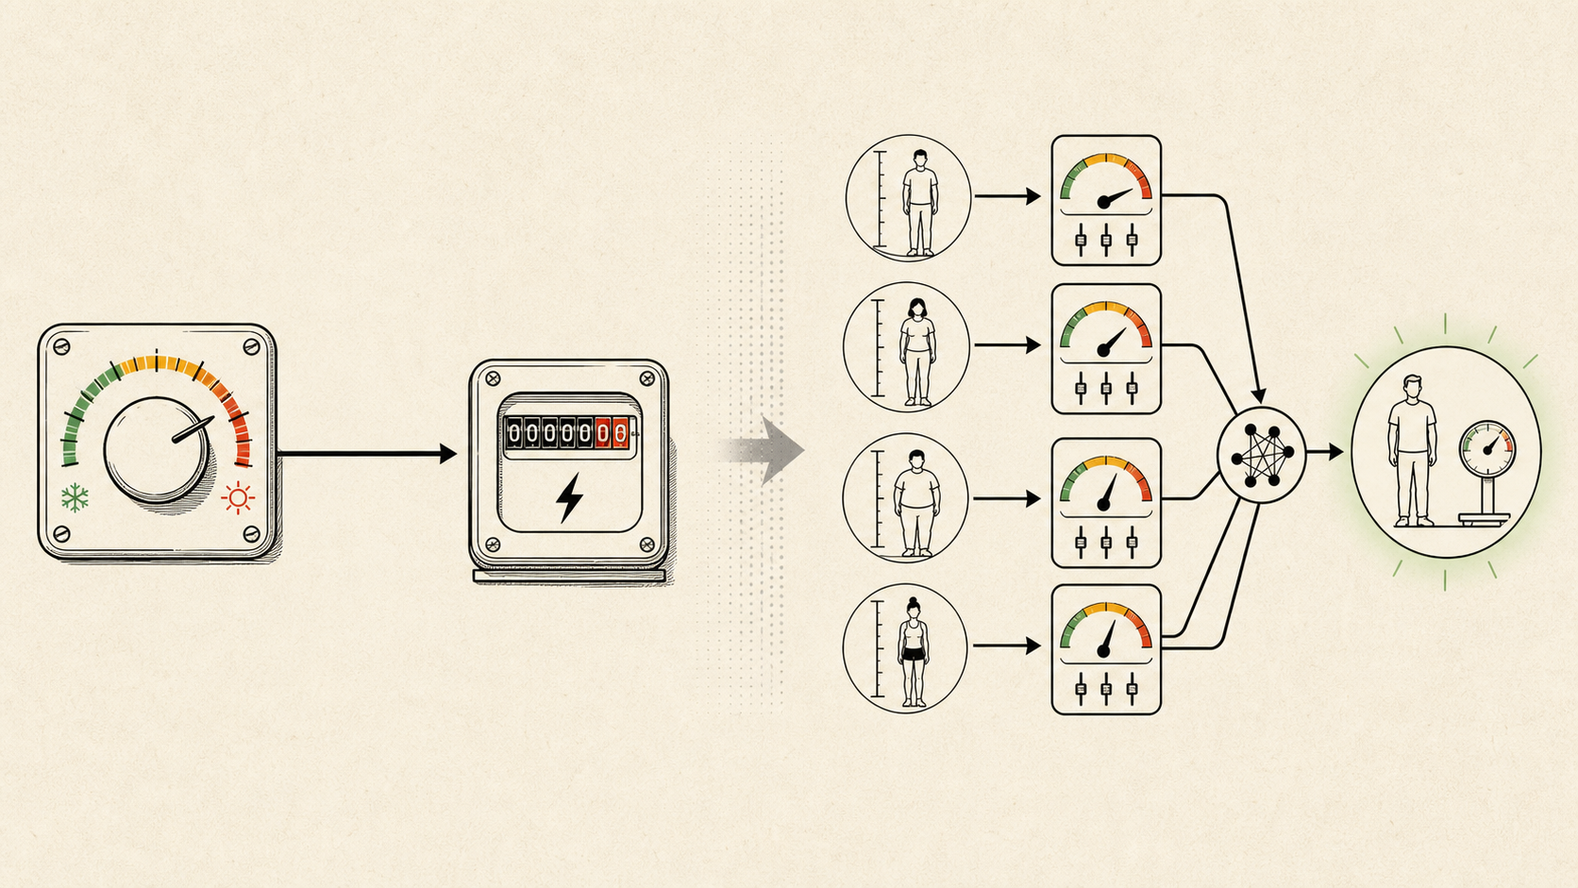
OPTIONAL
규칙은 사람이 쓰고, 학습은 관계를 조정한다
규칙 기반
학습 기반
조건을 사람이 정한다
데이터로 오차를 줄인다
틀리면 코드를 찾아 고친다
관계를 수치로 조정한다
동작 이유를 설명하기 쉽다
데이터의 한계를 물려받는다
AI LITERACY
10 / 70
Notes:
에어컨 다이얼과 키-몸무게 추정 비유로 설명한다. 이름을 AI라고 부를지보다 규칙을 누가 만들었는지가 중요하다.
전환: 학습 과정에서 조정되는 수치를 파라미터라고 부른다.
예상 시간: 4분
[Sources]
- harness/01-하네스란무엇인가.md
- harness/images/ai-rule-vs-learning.png

Slide 11
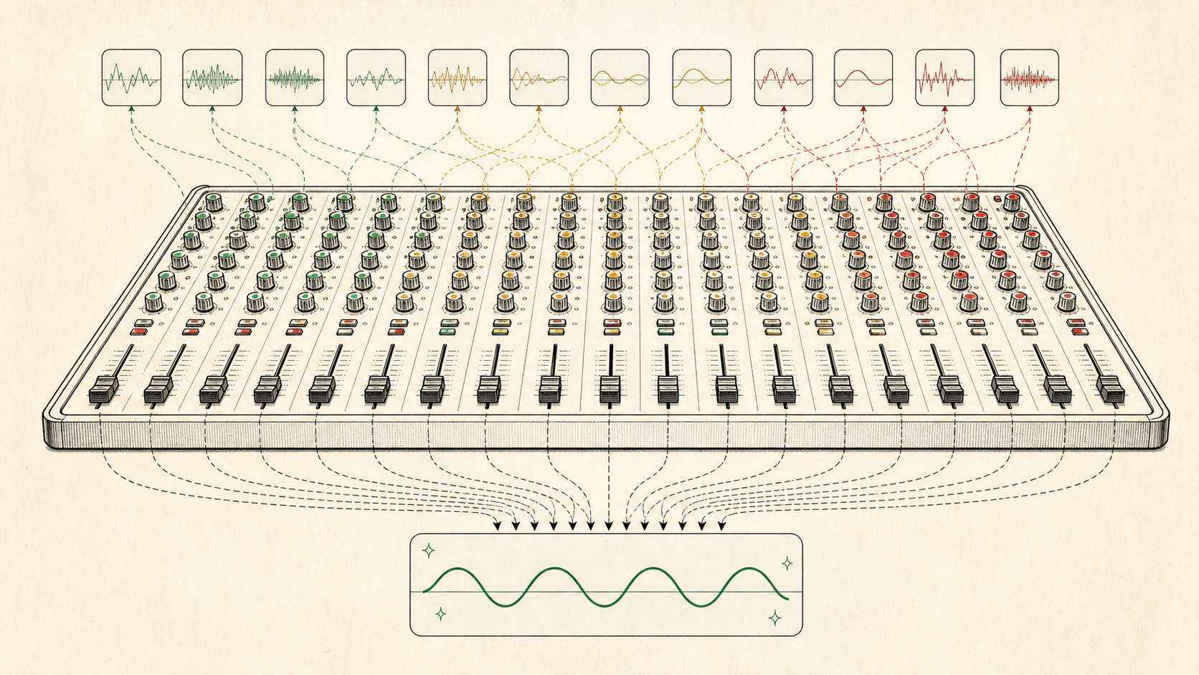
OPTIONAL
파라미터는 지식 목록이 아니다
하나의 값이 하나의 규칙을 뜻하지 않는다
수많은 값의 조합이 출력을 만든다
AI LITERACY
11 / 70
Notes:
오디오 믹서 비유를 사용하되, 실제 파라미터는 사람이 의미를 붙여 돌리는 노브가 아니라는 비유의 한계도 말한다. 핵심은 지식이 문장 목록으로 저장되지 않는다는 점이다.
전환: 그 조합은 다음 출력을 확률적으로 만든다.
예상 시간: 4분
[Sources]
- harness/01-하네스란무엇인가.md
- harness/images/ai-parameters-mixer.png

Slide 12
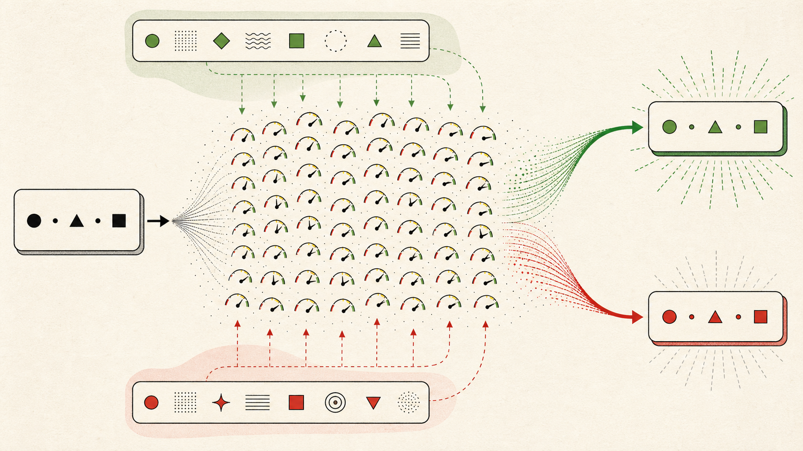
같은 입력도 맥락에 따라 후보가 달라진다
OPTIONAL
“휴스턴은…”
텍사스에 있다
NASA가 있다
아주 덥다
AI LITERACY
12 / 70
Notes:
한국인과 휴스턴 거주자가 떠올리는 다음 문장이 다를 수 있다는 예로, 학습 분포와 현재 맥락이 후보 확률을 바꾼다는 점을 설명한다.
전환: 그러므로 자연스러운 문장은 사실 확인의 증거가 아니다.
예상 시간: 4분
[Sources]
- harness/01-하네스란무엇인가.md
- harness/images/ai-context-probability.png

Slide 13
OPTIONAL
유창함과 정확함은 다른 속성이다
그럴듯한 문장 ≠ 이해의 증거
자연스러운 번역 ≠ 사실 확인
AI LITERACY
13 / 70
Notes:
모델이 사람처럼 이해했는지를 철학적으로 결론내리지 않는다. 실무 계약으로는 학습 데이터와 맥락을 조건으로 다음 출력을 예측했다고 다루는 편이 안전하다.
전환: 개발자가 익숙한 컴파일러의 계약과 비교한다.
예상 시간: 4분
[Sources]
- harness/01-하네스란무엇인가.md

Slide 14
자연어만 번역 결과가 보장되지 않는다
컴파일러
자연어 → LLM
같은 입력
같은 문장
같은 번역 결과
다른 코드가 가능
재현 가능한 계약
계약을 따로 만들어야 함
AI LITERACY
14 / 70
Notes:
프로그램 실행의 결정성과 번역 계층의 결정성을 구분한다. Math.random이 있어도 같은 소스의 컴파일 결과는 같다. 자연어는 번역 결과 자체가 달라질 수 있다.
전환: 이 차이가 실무에서 네 가지 실패로 나타난다.
예상 시간: 4분
[Sources]
- harness/01-하네스란무엇인가.md

Slide 15
OPTIONAL
실무에서는 네 방식으로 흔들린다
할루시네이션 — 없는 API를 만든다
과잉 구현 — 요청하지 않은 것까지 만든다
누락 — 필요한 조건을 빼먹는다
왜곡 — 요구사항의 뜻을 바꾼다
AI LITERACY
15 / 70
Notes:
이 네 가지를 공포 목록으로 끝내지 않는다. 뒤에서 원칙과 검증 루프가 각각 무엇을 줄이는지 다시 연결할 예고편이다.
전환: 그래서 AI를 더 좋은 컴파일러로 취급하면 실패한다.
예상 시간: 4분
[Sources]
- harness/01-하네스란무엇인가.md

Slide 16
AI를 더 좋은 컴파일러로 취급하면 실패한다
결과가 흔들리는 도구는 믿음으로 다루지 않는다
행동하게 하고, 관찰하고, 검증한다
generate → observe → verify
AI LITERACY
16 / 70
Notes:
재현성을 높일 수는 있지만 컴파일러와 같은 입력-출력 계약은 아니다. 따라서 신뢰를 모델의 유창함에서 얻지 않고 외부 검증에서 얻는다.
전환: 그 루프를 도는 실행 단위가 Agent다.
예상 시간: 4분
[Sources]
- harness/01-하네스란무엇인가.md

Slide 17
Agent는 도구를 쓰고 결과를 관찰한다
테스트 실행
실패 관찰
파일 검색
수정
재실행
LLM은 텍스트를 생성한다 · Agent는 다음 행동을 결정하며 루프를 돈다
AGENT
17 / 70
Notes:
로그인 테스트 실패 예를 짧게 말한다. Agent의 이점은 처음부터 정답을 안다는 것이 아니라 틀렸다는 사실을 알아낼 기회를 갖는다는 점이다. 그 기회는 도구와 환경이 있을 때만 생긴다.
전환: 하지만 다음 행동 선택도 맞는다는 보장은 없다.
예상 시간: 4분
[Sources]
- harness/01-하네스란무엇인가.md

Slide 18
판단 지점을 사람이 설계한다
01
Agent는 판단을 흉내 낸다
02
사람은 위임 경계와 실패 비용을 저울질한다
03
검증 가능한 만큼만 맡긴다
왜 HARNESS인가
18 / 70
Notes:
실천지혜는 사람의 것이고 Agent는 과거 패턴으로 그것을 흉내 낸다. 진짜 문제는 Agent에게 판단력을 주는 법이 아니라 사람이 판단해야 할 지점을 어디에 둘 것인가다.
전환: 이제 그 판단을 모델이 아니라 환경에 넣는 방법을 본다.
예상 시간: 4분
[Sources]
- harness/01-하네스란무엇인가.md

Slide 19
HARNESS의 구조
판단력은 모델이 아니라 환경에서 나온다
AI가 일하는 환경을 설계한다
HARNESS의 구조
19 / 70
Notes:
모델 성능만 올리면 실무 신뢰가 따라온다는 가정에서 벗어난다. 어떤 파일을 만지고 어떤 도구로 무엇을 검증할 수 있는지가 실제 성능을 결정한다.
전환: 업계의 흐름을 저자의 구분으로 정리한다.
예상 시간: 4분
[Sources]
- harness/01-하네스란무엇인가.md

Slide 20
OPTIONAL
프롬프트에서 루프까지 관심사가 넓어졌다
Prompt
Context
Harness
Loop
이 순서는 업계의 합의된 연표가 아니라 내가 읽는 흐름이다
HARNESS의 구조
20 / 70
Notes:
Prompt Engineering, Context Engineering, Harness Engineering, Loop Engineering을 엄밀한 시대 구분으로 가르치지 않는다. AI가 사람의 개입 없이 결과를 내도록 환경과 루프를 확장하려는 방향으로 읽는다.
전환: 저자의 목표는 사람을 빼는 것이 아니다.
예상 시간: 4분
[Sources]
- harness/01-하네스란무엇인가.md

Slide 21
목표는 인간 없는 루프가 아니다
AI가 맡는 일
사람이 맡는 일
코드 생성
목적과 범위
도구 실행
위임 경계
검증 결과 관찰
승인과 우선순위
수정과 재검증
최종 책임
HARNESS의 구조
21 / 70
Notes:
결정은 사람, 생성은 AI, 검증 가능한 환경은 사람이 만든다는 세 문장을 중심으로 설명한다. 자동화와 책임 이전을 같은 것으로 보지 않는다.
전환: 그 환경을 harness라고 정의한다.
예상 시간: 4분
[Sources]
- harness/01-하네스란무엇인가.md

Slide 22
Harness는 AI Agent가 일하는 환경이다
권한 · 도구 · 검증 · 상태 · 관측
AI의 출력을 쓸모 있는 방향으로 전달하는 구조
HARNESS의 구조
22 / 70
Notes:
마구는 말을 느리게 만드는 장치가 아니라 힘을 수레에 전달하는 장치라는 은유를 사용한다. harness는 제약 목록이 아니라 작업 환경의 다섯 질문에 답하는 체계다.
전환: 다섯 축을 질문으로 펼친다.
예상 시간: 4분
[Sources]
- harness/01-하네스란무엇인가.md

Slide 23
다섯 축은 다섯 개의 질문이다
권한
도구
검증
상태
관측
무엇을 건드리나 · 무엇을 쓰나 · 맞다고 어떻게 아나 · 무엇을 기억하나 · 무엇을 했는지 어떻게 아나
HARNESS의 구조
23 / 70
Notes:
각 축을 제품 목록으로 외우지 말고 질문으로 기억하게 한다. 파일 범위, 테스트, 문서, 로그는 그 질문에 답하는 구체적 수단일 뿐이다.
전환: 토발즈 사례를 이 표에 다시 얹는다.
예상 시간: 4분
[Sources]
- harness/01-하네스란무엇인가.md

Slide 24
OPTIONAL
도구를 새로 만들지 않아도 harness는 작동한다
권한 — antigravity 브랜치에 격리
검증 — 손으로 짠 것보다 나은가
관측 — 시행착오를 커밋 메시지에 기록
HARNESS의 구조
24 / 70
Notes:
토발즈 사례에는 자동 정책 엔진이 없지만 다섯 축 중 셋에 답이 있었다. harness가 도구 목록이 아니라 작업 환경의 성질이라는 점을 강화한다.
전환: 다섯 축 중 하나만 고르면 검증이다.
예상 시간: 4분
[Sources]
- harness/01-하네스란무엇인가.md

Slide 25
AI가 만든 코드를 신뢰하는 방법은 믿지 않는 것이다
대신 검증한다.
HARNESS의 구조
25 / 70
Notes:
불신을 감정이나 회의론으로 설명하지 않는다. 테스트, 타입 체크, 리뷰 같은 외부 증거를 통해 신뢰를 만드는 공학적 태도다.
전환: 검증 결과가 AI에게 돌아와야 루프가 닫힌다.
예상 시간: 4분
[Sources]
- harness/01-하네스란무엇인가.md

Slide 26
승인과 전달은 다른 일이다
사람이 해야 할 승인
자동화해야 할 전달
이 diff를 머지할 것인가
테스트 결과 전달
이 위험을 받아들일 것인가
린터 오류 전달
요구사항에 맞는가
실패 로그 전달
HARNESS의 구조
26 / 70
Notes:
사람의 승인을 빼자는 뜻이 아니다. 테스트 결과를 사람이 복사해 AI에게 붙여넣는다면 판단이 아니라 없는 배관을 사람이 대신하는 것이다.
전환: 자동 전달이 붙는 순간 루프가 된다.
예상 시간: 4분
[Sources]
- harness/01-하네스란무엇인가.md

Slide 27
검증 결과가 자동으로 되먹임되어야 한다
생성
검증
수정
재검증
실패가 다음 행동의 입력이 된다
HARNESS의 구조
27 / 70
Notes:
이 강의의 중심 루프다. 검증이 실패를 알려주고 AI가 수정하며 같은 검증을 다시 통과하는 구조를 설명한다. 비결정성은 이 루프 안에서 다시 시도할 여지가 된다.
전환: 환경을 파일로 나눌 때는 다른 기준이 필요하다.
예상 시간: 4분
[Sources]
- harness/01-하네스란무엇인가.md

Slide 28
누가·무엇을·어떻게를 분리한다
미리 설계한다
매번 달라진다
Agent — 누가
Task — 무엇을
Skill — 어떻게
오늘은 마이그레이션
내일은 버그 수정
HARNESS의 구조
28 / 70
Notes:
역할·작업·절차를 하나의 긴 프롬프트에 뭉치면 재사용과 실패 원인 추적이 어렵다. 독립적으로 설계하되 실행 시점에 연동한다.
전환: 그 환경 안에 넣을 원칙도 강제 수준이 다르다.
예상 시간: 4분
[Sources]
- harness/01-하네스란무엇인가.md

Slide 29
OPTIONAL
원칙마다 강제할 수 있는 정도가 다르다
자동 게이트
사람의 판단
DRY — 중복 검출
YAGNI — 범위 판단
SRP — 크기 임계치
KISS — 단순함 판단
SoC — 의존성 규칙
Meaningful Naming — 도메인 판단
HARNESS의 구조
29 / 70
Notes:
초록·노랑·빨강 전체 표를 화면에 복제하지 않는다. 자동화 가능한 원칙과 결국 사람이 diff를 봐야 하는 원칙이 섞여 있다는 분포만 보여준다.
전환: 네 가지 실패 양상도 원칙만으로 닫히지 않는다.
예상 시간: 4분
[Sources]
- harness/01-하네스란무엇인가.md

Slide 30
OPTIONAL
원칙만으로 해결되는 실패는 없다
과잉 구현 → YAGNI가 줄인다
누락 → 검증 게이트가 잡는다
왜곡 → 용어집이 줄인다
할루시네이션 → 실행해 봐야 안다
HARNESS의 구조
30 / 70
Notes:
각 원칙은 실패 가능성을 줄이지만 마지막에는 실행 가능한 검증이 필요하다. 특히 존재하지 않는 API는 코드 리뷰 문장보다 실제 빌드가 더 강한 증거다.
전환: 루프는 길수록 좋은 것도 아니다.
예상 시간: 4분
[Sources]
- harness/01-하네스란무엇인가.md

Slide 31
OPTIONAL
루프에는 종료 조건이 필요하다
토큰은 무한하지 않다
정확한 경계와 함께 쓴다
실패 횟수·시간·승인 지점을 명시한다
HARNESS의 구조
31 / 70
Notes:
회사 예산과 개인 요금제의 전략은 다를 수 있다. Loop Engineering을 무한 반복으로 오해하지 않고 종료 조건과 비용을 harness의 일부로 둔다.
전환: 마지막으로 이 막의 책임 원칙을 정리한다.
예상 시간: 4분
[Sources]
- harness/01-하네스란무엇인가.md

Slide 32
책임질 수 있게 만드는 장치가 harness다
01
환경은 다섯 축으로 본다
02
핵심은 검증의 자동 되먹임이다
03
판단과 승인은 사람에게 남는다
HARNESS의 구조
32 / 70
Notes:
‘나는 이 코드에 대해 책임질 수 있는가?’라는 질문으로 닫는다. harness의 품질은 도구 수가 아니라 이 질문에 그렇다고 답할 수 있는 근거로 평가한다.
전환: 이제 그 환경 안에서 무엇을 강제할지 본다.
예상 시간: 4분
[Sources]
- harness/01-하네스란무엇인가.md

Slide 33
무엇을 강제할 것인가
방법론을 산출물과 게이트에 넣는다
SDD · DDD · TDD · Deep Module
무엇을 강제할 것인가
33 / 70
Notes:
방법론을 구호로 소개하는 막이 아니다. AI가 다음 단계로 넘어가기 전에 무엇을 남기고 무엇으로 검증할지를 정하는 운용 규율로 설명한다.
전환: 먼저 네 방법론이 흐름 어디에 놓이는지 큰 지도를 본다.
예상 시간: 4분
[Sources]
- harness/02-개발방법론.md

Slide 34
OPTIONAL
원칙은 흐름 안에서 작동한다
요구사항 합의
구현 순서 설계
사람의 검토
구현·검증
흐름 복원
지식 환류
SDD·DDD · SDD·TDD · 사람 · TDD · Deep Module · DDD
무엇을 강제할 것인가
34 / 70
Notes:
2편의 전체 흐름을 먼저 보여주되 단계별 도구 설명은 4막으로 미룬다. 각 방법론이 독립된 구호가 아니라 특정 산출물과 질문으로 반복된다는 점만 잡는다.
전환: 첫 번째는 틀린 것을 빠르게 만들지 않는 SDD다.
예상 시간: 4분
[Sources]
- harness/02-개발방법론.md

Slide 35
SDD는 틀린 것을 빠르게 만들지 않는다
무엇을 만들지
무엇을 만들지 않을지
성공을 어떻게 확인할지
SDD
35 / 70
Notes:
이 강의에서 SDD는 하나로 통일된 업계 정의가 아니라 브룩스의 문제의식을 저자가 운용하는 방식이다. 목적은 문서 양이 아니라 해석 차이를 구현 전에 드러내는 것이다.
전환: AI 시대에는 잘못된 방향도 훨씬 빨리 완성된다.
예상 시간: 4분
[Sources]
- harness/02-개발방법론.md

Slide 36
잘못된 방향으로 빨라진 것은 개선이 아니다
예전
AI와 함께
잘못 이해한 요구
잘못 이해한 요구
코드가 되기까지 며칠
30분 만에 완성
중간에 알아챌 기회
되돌릴 코드가 더 많음
SDD
36 / 70
Notes:
속도의 역설을 설명한다. 생성 속도가 빨라질수록 구현 전에 목적·범위·완료 조건을 합의하는 비용의 가치가 더 커진다.
전환: 주니어가 SDD를 긴 프롬프트로 오해하기 쉽다.
예상 시간: 4분
[Sources]
- harness/02-개발방법론.md

Slide 37
OPTIONAL
긴 프롬프트와 명세는 다르다
긴 프롬프트
명세
답을 자세히 지시한다
질문으로 모호함을 찾는다
숨은 모호함이 남을 수 있다
제외 범위를 합의한다
대화가 끝나면 사라진다
성공 조건이 파일로 남는다
SDD
37 / 70
Notes:
주니어가 먼저 익힐 것은 AI에게 더 자세히 말하는 기술이 아니라 모호함을 질문하고 관찰 가능한 성공 조건으로 바꾸는 습관이다.
전환: harness는 그 결과가 파일로 남도록 강제한다.
예상 시간: 4분
[Sources]
- harness/02-개발방법론.md

Slide 38
합의가 파일로 남아야 다음 단계로 간다
목적
범위
제외 범위
제약
성공 조건
spec
대화가 아니라 남는 상태가 목적
SDD
38 / 70
Notes:
AI가 사용자를 인터뷰하게 하고 목적·범위·제외 범위·제약·성공 조건을 묻게 한다. 산출물이 spec 파일로 떨어지지 않으면 다음 단계로 가지 못하게 한다.
전환: 다음은 단어의 뜻을 맞추는 DDD다.
예상 시간: 4분
[Sources]
- harness/02-개발방법론.md

Slide 39
DDD는 같은 단어를 같은 뜻으로 쓰는 데서 시작한다
모르는 용어를 추측하지 않는다
같은 정의를 사람·코드·테스트에 사용한다
DDD
39 / 70
Notes:
DDD 전체를 Aggregate나 Repository 패턴으로 가르치지 않는다. 이 강의는 harness에서 가장 먼저 강제할 값어치가 있는 유비쿼터스 언어 하나에 초점을 둔다.
전환: 도메인 용어가 흔들리면 AI는 낯선 이름을 거침없이 만든다.
예상 시간: 4분
[Sources]
- harness/02-개발방법론.md

Slide 40
이름이 흔들리면 설계와 테스트도 흔들린다
‘주문 취소’란 무엇인가?
주문 상태만 바꾸는가
재고를 복원하는가
결제 환불까지 포함하는가
배송 후에도 가능한가
DDD
40 / 70
Notes:
고객, 주문, 취소 같은 평범한 단어도 프로젝트마다 뜻이 다르다. AI는 빈칸을 조용히 채우므로 뜻이 애매하면 구현을 멈추고 묻게 해야 한다.
전환: 용어집은 사람만 가능하던 판단을 대조 가능한 규칙으로 내린다.
예상 시간: 4분
[Sources]
- harness/02-개발방법론.md

Slide 41
OPTIONAL
용어집은 이름 판단을 대조 가능하게 만든다
용어집이 없을 때
용어집이 있을 때
AI가 그럴듯한 이름을 만든다
정의와 이름을 대조한다
세션마다 표현이 달라진다
모든 작업에 같은 맥락을 준다
사람만 어색함을 느낀다
애매하면 질문한다
DDD
41 / 70
Notes:
Meaningful Naming을 완전히 자동 게이트로 만들 수는 없다. 다만 프로젝트 전용 정의가 있으면 빨강에 가까운 판단을 노랑으로 끌어내려 AI도 대조할 근거를 갖는다.
전환: 다음은 원하는 행동을 코드보다 먼저 정하는 TDD다.
예상 시간: 4분
[Sources]
- harness/02-개발방법론.md

Slide 42
TDD는 원하는 행동을 코드보다 먼저 정한다
테스트가 설계의 첫 문장이 된다
구현은 그 문장을 통과하는 최소 변경이다
TDD
42 / 70
Notes:
테스트 수를 늘리는 기법으로 축소하지 않는다. AI에게 결과의 모양을 자연어가 아니라 실행 가능한 예로 먼저 제시하는 계약이다.
전환: 실패하는 테스트를 먼저 봐야 증거가 생긴다.
예상 시간: 4분
[Sources]
- harness/02-개발방법론.md

Slide 43
빨강을 보지 않으면 테스트의 증거를 모른다
실패 테스트 작성
의도한 이유로 실패
최소 코드
통과
정리
Red → Green → Refactor
TDD
43 / 70
Notes:
AI가 만든 테스트가 이미 통과하거나 엉뚱한 이유로 실패할 수 있다. 실패를 먼저 확인해야 테스트가 요구 행동을 실제로 감시한다는 증거가 생긴다.
전환: harness는 이 순서를 건너뛰지 못하게 한다.
예상 시간: 4분
[Sources]
- harness/02-개발방법론.md

Slide 44
OPTIONAL
TDD는 작은 검증 단위로 위임 범위를 넓힌다
요구 행동을 하나 고른다
실패 테스트를 실행한다
그 행동만 통과시키는 코드를 쓴다
관련 테스트를 다시 실행한다
TDD
44 / 70
Notes:
큰 기능 전체를 한 번에 맡기는 대신 task별 실패 테스트와 최소 구현으로 쪼갠다. 각 단위가 독립적으로 검토되고 되돌릴 수 있어야 한다.
전환: 마지막 원칙은 인터페이스의 깊이를 묻는 Deep Module이다.
예상 시간: 4분
[Sources]
- harness/02-개발방법론.md

Slide 45
좋은 모듈은 내부가 아니라 외부를 단순하게 만든다
얕은 모듈
깊은 모듈
호출자가 내부 사정을 안다
작은 인터페이스
옵션과 순서가 밖으로 샌다
큰 내부 복잡성을 숨긴다
변경이 여러 곳에 번진다
불변조건과 실패 계약이 분명하다
DEEP MODULE
45 / 70
Notes:
코드 줄 수가 많은 모듈을 뜻하지 않는다. 호출자가 알아야 할 것보다 내부가 훨씬 많은 모듈이 깊다. 복잡성을 없애는 것이 아니라 경계 안으로 숨긴다.
전환: 하지만 이 원칙은 자동 게이트로 판정하기 어렵다.
예상 시간: 4분
[Sources]
- harness/02-개발방법론.md

Slide 46
OPTIONAL
Deep Module은 단계가 아니라 리뷰 질문으로 산다
호출자가 새로 알아야 할 것은 무엇인가
내부 복잡성이 밖으로 새었는가
인터페이스 없이 내부를 바꿀 수 있는가
실패 조건이 계약에 드러나는가
DEEP MODULE
46 / 70
Notes:
SDD·DDD·TDD처럼 특정 산출물이 없으면 다음으로 못 가는 게이트로 만들기 어렵다. 구현 후 코드 리뷰와 흐름 복원에서 반복해서 던지는 질문으로 운용한다.
전환: 네 방법론을 한 표로 정리한다.
예상 시간: 4분
[Sources]
- harness/02-개발방법론.md

Slide 47
네 방법론은 서로 다른 질문을 남긴다
무엇을 합의하고 증명하나
어떤 경계를 지키나
SDD — 무엇을 만들고 성공을 어떻게 아나
Deep Module — 호출자는 무엇만 알면 되나
DDD — 이 단어는 정확히 무엇인가
산출물 — spec·용어집·테스트·계약
TDD — 어떤 테스트로 증명하나
harness — 상태와 검증으로 강제
무엇을 강제할 것인가
47 / 70
Notes:
방법론 이름보다 각 질문과 남는 증거를 기억하게 한다. SDD와 DDD는 상태를, TDD는 검증과 도구를, Deep Module은 사람의 리뷰 질문을 강화한다.
전환: 계약을 먼저 정할수록 위임 경계가 넓어진다.
예상 시간: 4분
[Sources]
- harness/02-개발방법론.md

Slide 48
OPTIONAL
원칙은 문서가 아니라 다음 행동을 바꿔야 한다
01
합의가 없으면 구현하지 않는다
02
용어가 애매하면 추측하지 않는다
03
실패 테스트 없이 통과를 믿지 않는다
04
호출자에게 복잡성을 넘기지 않는다
무엇을 강제할 것인가
48 / 70
Notes:
사람이 모든 인터페이스를 완전히 선언해야만 AI가 시작할 수 있다는 뜻은 아니다. 계약이 흐릴수록 검증에서 더 많은 일을 하게 된다. 원칙의 가치는 실제 다음 행동과 게이트를 바꾸는 데 있다.
전환: 이제 이 원칙들이 실제 여섯 단계에서 어떻게 도는지 본다.
예상 시간: 4분
[Sources]
- harness/02-개발방법론.md

Slide 49
어떤 흐름으로 돌릴 것인가
합의 → 계획 → 구현 → 복원 → 지식
Harness의 여섯 단계
어떤 흐름으로 돌릴 것인가
49 / 70
Notes:
앞 막의 원칙을 실제 작업 흐름으로 옮긴다. 단계 이름보다 각 단계의 입력, 산출물, 사람의 판단 지점, 다음 단계로 넘어가는 조건을 본다.
전환: 이 흐름이 필요한 이유는 생성 속도 뒤에 남는 인지 부채다.
예상 시간: 4분
[Sources]
- harness/03-개발흐름.md

Slide 50
OPTIONAL
코드는 빨리 늘지만 이해는 자동으로 늘지 않는다
생성된 코드는 기술 부채뿐 아니라 인지 부채를 남긴다
다음 사람이 다시 조사하면 속도 이득이 사라진다
개발 흐름
50 / 70
Notes:
인지 부채는 AI가 만든 코드를 사람이 이해하지 못한 채 쌓아 다음 변경에서 조사 비용이 커지는 문제로 설명한다. 이 글의 처방은 참고 글을 복제한 것이 아니라 저자의 harness에 맞춘 해석이다.
전환: 여섯 단계는 이해와 증거가 함께 남도록 연결한다.
예상 시간: 4분
[Sources]
- harness/03-개발흐름.md
- https://margaretstorey.com/blog/2026/02/09/cognitive-debt/

Slide 51
여섯 단계가 하나의 작업을 닫는다
요구사항 합의
구현 순서 설계
구현 전 검토
구현·검증
흐름 복원
지식화
spec · plan · explained · code + tests · e2e 문서 · wiki
개발 흐름
51 / 70
Notes:
각 단계의 산출물을 나란히 보여준다. 파일 이름은 저자의 구현 선택이며 harness의 보편적 필수 요소는 아니다. 필수는 합의·증거·현재 흐름·다음 작업의 지식이 연결된다는 성질이다.
전환: 이 흐름 안에는 두 개의 루프가 있다.
예상 시간: 4분
[Sources]
- harness/03-개발흐름.md

Slide 52
OPTIONAL
안쪽 루프는 코드, 바깥 루프는 지식을 갱신한다
안쪽 루프
바깥 루프
생성
합의
검증
구현
수정
흐름 복원
재검증
다음 작업의 지식
개발 흐름
52 / 70
Notes:
안쪽 루프는 한 task의 코드 정확성을 닫는다. 바깥 루프는 작업이 끝난 뒤 실제 구현과 문서를 연결해 다음 brainstorming의 입력으로 돌려보낸다.
전환: 두 루프 사이에서 정본도 이동한다.
예상 시간: 4분
[Sources]
- harness/03-개발흐름.md

Slide 53
정본은 구현 전후에 이동한다
spec
plan
구현
실제 소스코드
e2e
무엇을 만들기로 했나 · 어떤 순서로 만들까 · 전환점 · 지금 뭐가 도나 · 코드에서 복원한 지도
개발 흐름
53 / 70
Notes:
정본이 하나가 아니라 질문마다 다르다는 핵심을 설명한다. 구현 전 의도는 spec과 plan이 권위다. 구현 후 현재 동작은 실제 소스코드가 권위이며 e2e는 그것을 읽는 지도다.
전환: 그렇다고 모든 작업에 여섯 단계를 다 돌지는 않는다.
예상 시간: 4분
[Sources]
- harness/03-개발흐름.md

Slide 54
OPTIONAL
단계를 건너뛰는 것은 실패가 아니라 판단이다
가볍게 처리
전체 흐름
오타·상수 변경 — 기존 검증
새 기능
마이그레이션
원인 명확한 버그 — TDD 루프
구조 변경
기존 기능 확장 — plan부터
원인 불명확한 버그
개발 흐름
54 / 70
Notes:
오타 하나에 brainstorming부터 wiki까지 도는 것은 harness가 아니라 의식이다. 합의 비용과 검증 비용을 작업 위험에 맞춘다.
전환: 생략 여부는 세 질문으로 판단할 수 있다.
예상 시간: 4분
[Sources]
- harness/03-개발흐름.md

Slide 55
세 질문이 필요한 단계를 결정한다
다른 해석이 가능한가 → 합의
한 번에 증명하기 어려운가 → 계획
다음 사람이 다시 조사하는가 → 흐름 복원과 지식화
개발 흐름
55 / 70
Notes:
단계 수가 많을수록 좋은 것이 아니다. 어느 연결을 끊었는지 알고, 그 위험을 받아들이는지가 판단이다.
전환: 첫 단계는 무엇을 만들지 합의하는 일이다.
예상 시간: 4분
[Sources]
- harness/03-개발흐름.md

Slide 56
무엇을 만들지, 무엇을 만들지 않을지 정한다
목적 · 범위 · 제외 범위 · 제약 · 관찰 가능한 성공 조건
1. 요구사항 합의
56 / 70
Notes:
AI가 목적, 범위, 제외 범위, 제약, 성공 조건을 질문하도록 강제한다. 답할 수 없는 것을 드러내는 질문도 포함해 AI가 모호함을 조용히 채우지 못하게 한다.
전환: 주문 취소 예시로 합의가 어떻게 구체화되는지 본다.
예상 시간: 4분
[Sources]
- harness/03-개발흐름.md

Slide 57
OPTIONAL
‘주문 취소’의 빈칸부터 찾는다
질문에서 드러난 것
환불을 포함하는가
배송 시작 후에도 가능한가
부분 취소가 있는가
누가 취소할 수 있는가
1. 요구사항 합의
57 / 70
Notes:
좋은 대화 자체가 목적이 아니다. 모호함을 드러내고 결정된 내용이 spec으로 남아야 한다. 질문 없이 바로 구현하면 AI가 가장 그럴듯한 정의를 선택한다.
전환: 합의된 spec은 범위와 성공 조건을 한 문장으로 닫는다.
예상 시간: 4분
[Sources]
- harness/03-개발흐름.md

Slide 58
합의된 spec이 구현 전 정본이다
01
배송 전에만 취소 가능
02
부분 취소는 범위 밖
03
결제 취소는 별도 이벤트
04
성공: CANCELLED + 재고 복원
1. 요구사항 합의
58 / 70
Notes:
주문 취소 사례의 합의 결과다. 사람은 목적과 받아들일 범위를 승인하고, AI는 빈칸과 해석 차이를 드러내고 기록한다.
전환: 다음 단계는 이 합의를 검증 가능한 구현 순서로 바꾼다.
예상 시간: 4분
[Sources]
- harness/03-개발흐름.md

Slide 59
Plan은 검증 가능한 순서를 정하는 실행 계약이다
어떤 행동을 먼저 증명할까
어느 파일과 테스트를 거칠까
무엇이 선행되어야 할까
2. 구현 순서 설계
59 / 70
Notes:
상세한 plan을 구현 완료로 착각하지 않는다. plan은 각 task가 spec의 어느 요구를 만족하고 어떤 테스트로 증명하는지를 작게 나눈 계약이다.
전환: 위험이 큰 규칙을 먼저 증명한다.
예상 시간: 4분
[Sources]
- harness/03-개발흐름.md

Slide 60
OPTIONAL
가장 큰 위험을 먼저 증명한다
상태 전이
재고 복원
취소 이벤트
API
배송 시작 후 취소 금지 · 수량 복원 · 결제 취소와 분리 · 마지막에 연결
2. 구현 순서 설계
60 / 70
Notes:
상태 전이가 틀리면 재고·이벤트·API가 모두 무의미해진다. 기술 레이어 순서가 아니라 실패 비용이 큰 행동을 먼저 증명하는 순서다.
전환: 구현 전에 사람이 그 순서와 이유를 이해해야 한다.
예상 시간: 4분
[Sources]
- harness/03-개발흐름.md

Slide 61
구현 전에 오해를 잡는 것이 가장 싸다
왜 이 설계인가
어떤 대안을 왜 기각했나
왜 이 task 순서인가
3. 구현 전 검토
61 / 70
Notes:
spec과 plan이 정확해도 밀도가 높으면 설계의 줄거리를 놓칠 수 있다. explained 문서는 사람이 이유와 순서를 이해하고 오해를 구현 전에 찾게 하는 보조물이다. 정본은 아니다.
전환: 주문 취소에서 기각된 대안이 순서를 설명한다.
예상 시간: 4분
[Sources]
- harness/03-개발흐름.md

Slide 62
OPTIONAL
결제 취소를 같은 트랜잭션에 넣지 않은 이유
외부 PG 호출은 실패할 수 있다
주문 취소 자체는 완료되어야 한다
트랜잭션 커밋 후 이벤트로 넘긴다
3. 구현 전 검토
62 / 70
Notes:
해설이 원문에 없는 결정을 새로 만들면 안 된다. 이 예는 spec에서 결제 취소를 별도 이벤트로 정한 이유를 설명해 task 3의 위치를 납득하게 한다.
전환: 이제 문서 세계를 실행 가능한 증거로 바꾼다.
예상 시간: 4분
[Sources]
- harness/03-개발흐름.md

Slide 63
실패하는 테스트와 최소 코드로 task를 닫는다
실패 테스트
의도한 실패
최소 코드
관련 테스트
리뷰
생성 → 검증 → 수정 → 재검증이 실제로 도는 자리
4. 구현·검증
63 / 70
Notes:
구현 전 문서 세계와 구현된 시스템을 잇는 전환점이다. 테스트를 실제로 실행하고, 요구사항 적합성 리뷰와 코드 품질 리뷰를 구분한다.
전환: 주문 취소의 첫 규칙을 TDD로 본다.
예상 시간: 4분
[Sources]
- harness/03-개발흐름.md

Slide 64
OPTIONAL
‘배송이 시작된 주문은 취소할 수 없다’를 먼저 증명한다
테스트를 작성한다
빨갛게 실패하는지 확인한다
상태 전이 가드를 추가한다
다시 실행해 통과시킨다
4. 구현·검증
64 / 70
Notes:
가드를 먼저 넣고 테스트를 나중에 쓰면 테스트가 가드를 실제로 검증하는지 알기 어렵다. 실패를 먼저 본 기록이 실행 가능한 증거다.
전환: 이 순간부터 현재 동작의 정본은 실제 소스코드다.
예상 시간: 4분
[Sources]
- harness/03-개발흐름.md

Slide 65
구현이 끝나면 정본의 질문이 달라진다
구현 전
구현 후
spec — 무엇을 만들기로 했나
실제 소스코드 — 지금 뭐가 도나
plan — 어떤 순서로 만들까
테스트 — 어떤 행동이 증명됐나
explained — 왜 이 설계인가
plan — 관련 파일을 찾는 지도
4. 구현·검증
65 / 70
Notes:
계획과 실제 구현은 달라질 수 있다. 구현 후 plan을 현재 동작의 권위로 읽으면 문서가 그럴듯한 거짓말이 된다.
전환: 그래서 실제 코드에서 흐름을 다시 복원한다.
예상 시간: 4분
[Sources]
- harness/03-개발흐름.md

Slide 66
실제 코드에서 front → back → db → back → front를 되읽는다
진입점
권한·검증 gate
상태 변경
transaction
event
응답
plan과 다른 지점을 숨기지 않고 보고한다
5. 흐름 복원
66 / 70
Notes:
e2e라는 이름이 있어도 테스트 코드를 만드는 단계가 아니다. 실제 파일을 열어 진입점, gate, 실패, transaction, persistence, 로그 지점을 추적해 구현 흐름 문서를 만든다.
전환: 차이를 발견한 뒤 사람의 판단이 필요하다.
예상 시간: 4분
[Sources]
- harness/03-개발흐름.md

Slide 67
OPTIONAL
문서와 코드의 차이는 판단을 요구하는 발견이다
발견된 차이
돌아갈 곳
의도된 개선
spec을 갱신
요구에서 벗어남
구현을 되돌림
spec이 애매했음
brainstorming으로 돌아감
5. 흐름 복원
67 / 70
Notes:
차이를 흠으로 숨기면 다음 작업에서 같은 문제가 반복된다. 코드가 맞는지 spec이 맞는지, 둘 다 애매했는지를 사람이 판단한다.
전환: 마지막 단계는 이 판단과 흐름을 다음 작업의 지식으로 바꾼다.
예상 시간: 4분
[Sources]
- harness/03-개발흐름.md

Slide 68
OPTIONAL
끝난 작업이 다음 작업의 입력이 된다
01
spec — 합의
02
plan — 구현 지도
03
explained — 이유
04
e2e — 실제 흐름
05
wiki — 원문을 찾는 색인
6. 지식화
68 / 70
Notes:
wiki는 정본이 아니라 탐색 도구다. e2e가 없으면 지금 어떻게 도는지 상상으로 채우지 않고 부재를 드러낸다. 같은 stem의 원문을 연결해 다음 brainstorming이 같은 조사를 반복하지 않게 한다.
전환: 마지막으로 시간에 따라 어떤 모듈을 덜어낼지 정리한다.
예상 시간: 4분
[Sources]
- harness/03-개발흐름.md

Slide 69
시간이 줄어들면 모듈째 덜어낸다
5시간
3시간 / 2시간
전체 70장
3시간 — 선택 모듈 생략
AI 기초와 방법론 사례 포함
2시간 — 원문·다섯 축·검증 루프·정본 이동 유지
여섯 단계 상세 사례
개별 장이 아니라 연속 묶음으로 생략
강의 운영
69 / 70
Notes:
발표자용 운영 가이드다. 3시간에서는 optional 표시된 AI 기초, 방법론 보충, 주문 취소 상세 예시를 덜어낸다. 2시간에서는 핵심 질문과 다섯 축, 검증 루프, 네 방법론 요약, 여섯 단계 지도와 정본 이동만 유지한다.
전환: 강의의 첫 질문으로 돌아가 결론을 닫는다.
예상 시간: 4분
[Sources]
- docs/superpowers/specs/2026-08-03-ai-harness-lecture-deck-design.md
- harness/01-하네스란무엇인가.md
- harness/02-개발방법론.md
- harness/03-개발흐름.md

Slide 70
검증할 수 있는 만큼만 맡길 수 있다
01
AI가 일하는 환경을 설계한다
02
검증 결과를 자동으로 되먹인다
03
판단과 책임은 사람에게 남긴다
04
나는 이 코드에 대해 책임질 수 있는가?
마무리
70 / 70
Notes:
강의 첫 질문을 책임의 질문으로 닫는다. harness는 AI를 믿게 만드는 장치가 아니라, 생성된 결과를 확인하고 사람이 책임질 수 있는 근거를 만드는 환경이다.
전환: 질의응답으로 이어간다.
예상 시간: 4분
[Sources]
- docs/superpowers/specs/2026-08-03-ai-harness-lecture-deck-design.md
- harness/01-하네스란무엇인가.md
- harness/02-개발방법론.md
- harness/03-개발흐름.md

